Slide 1
GIẢI THUẬT DI TRUYỀN CHO BÀI TOÁN LỰA CHỌN ĐẶC TRƯNG
1

Slide 2

Giới thiệu đề tài

Slide 3
Nội dung
Tổng quan về bài toán lựa chọn đặc trưng
Giới thiệu thuật toán di truyền cho bài toán lựa chọn đặc trưng
Đề xuất thuật toán R-HGA
Thực nghiệm và đánh giá kết quả

Slide 4
Tổng quan về bài toán lựa chọn đặc trưng
1

Slide 5
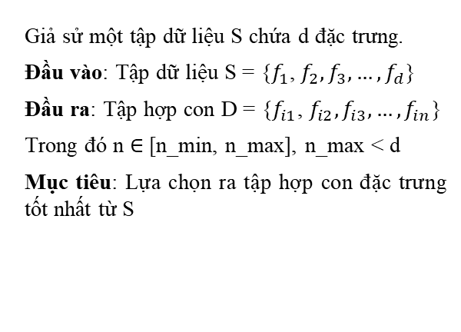
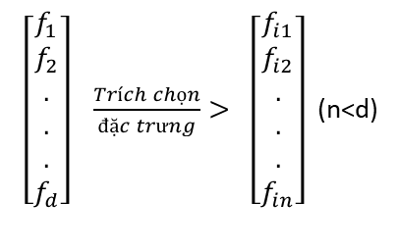
1. Tổng quan về bài toán lựa chọn đặc trưng
Lựa chọn đặc trưng: Là quá trình lựa chọn một tập hợp con các đặc trưng có liên quan từ tập hợp đặc trưng ban đầu mà không làm thay đổi giá trị của các đặc trưng.
Phát biểu bài toán
Giả sử một tập dữ liệu S chứa d đặc trưng.
Đầu vào: Tập dữ liệu S = {$f_{1}$, $f_{2},f_{3},…,f_{d}$}
Đầu ra: Tập hợp con D = {$f_{i1}$, $f_{i2},f_{i3},…,f_{in}$}
Trong đó n ∈ [n_min, n_max], n_max < d
Mục tiêu: Lựa chọn ra tập hợp con đặc trưng tốt nhất từ S
$\left[\begin{aligned}f_{1} \\ f_{2} \\ . \\ . \\ . \\ f_{d}\end{aligned}\right] \frac{Trích chọn}{đặc trưng}> \left[\begin{aligned}f_{i1} \\ f_{i2} \\ . \\ . \\ . \\ f_{in}\end{aligned}\right]$ (n<d)

Slide 6
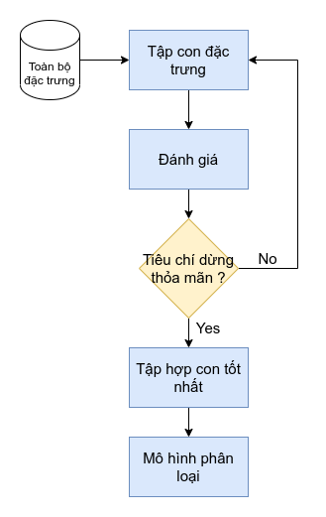
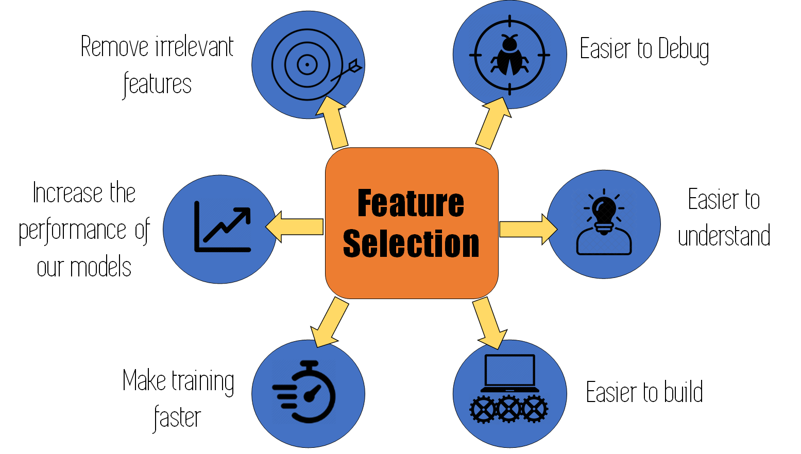
1. Tổng quan về bài toán lựa chọn đặc trưng
Mục đích: Bằng cách loại bỏ các đặc trưng không liên quan và dư thừa, lựa chọn đặc trưng có thể giảm kích thước của dữ liệu, từ đó đơn giản hóa và tăng hiệu suất mô hình học tập, giảm thời gian tính toán.

Slide 7
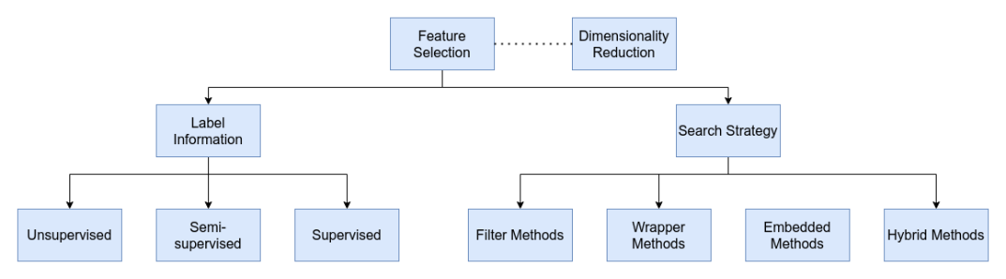
1.1 Tổng quan về bài toán lựa chọn đặc trưng
Phân loại các kỹ thuật lựa chọn đặc trưng: Có hai cách phân loại kỹ thuật lựa chọn đặc trưng là dựa trên thông tin nhãn lớp và dựa trên chiến lược tìm kiếm

Slide 8

1.1 Tổng quan về bài toán lựa chọn đặc trưng
Các thành phần cơ bản của lựa chọn đặc trưng: Theo nghiên cứu của B. Waad các thuật toán lựa chọn đặc trưng thường bao gồm bốn thành phần sau:
Hướng tìm kiếm: Các hướng tìm kiếm gồm hướng tiến (Forward Direction), hướng lùi (Backward Direction) và hai hướng (Bidirectional).
Chiến thuật tìm kiếm: Các chiến thuật tìm kiếm gồm có tìm kiếm vét cạn và tìm kiếm kình nghiệm (tìm kiếm tuần tự và tìm kiếm ngẫu nhiên).
Tiêu chí đánh giá: Gồm có tiêu chí độc lập và tiêu chí phụ thuộc.
Tiêu chí dừng: Là tiêu chí dừng cho quá trình tìm kiếm các tập hợp con đặc trưng.

Slide 9
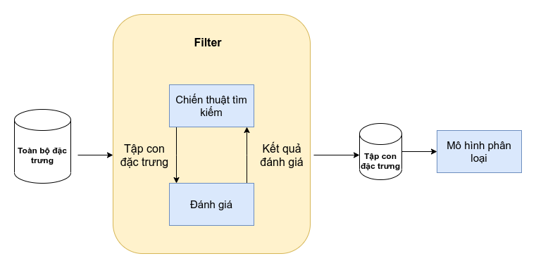
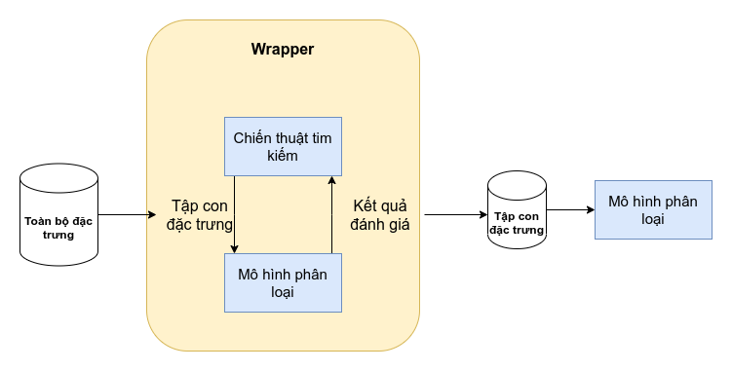
1.1 Tổng quan về bài toán lựa chọn đặc trưng
Các nhóm phương pháp lựa chọn đặc trưng : Phương pháp bộ lọc (Filter methods), phương pháp trình bao bọc (Wrapper methods), phương pháp nhúng (Embedded methods) và phương pháp lai (Hybrid methods).
Phương pháp bộ lọc
Phương pháp trình bao bọc

Slide 10
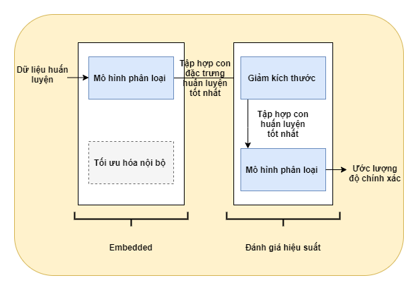
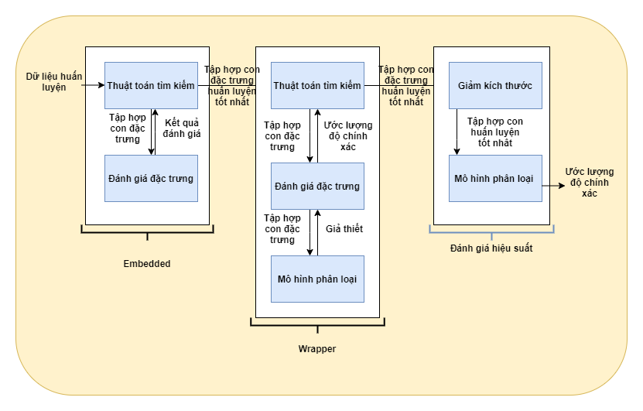
1.1 Tổng quan về bài toán lựa chọn đặc trưng
Phương pháp nhúng
Phương pháp kết hợp

Slide 11
1.1 Tổng quan về bài toán lựa chọn đặc trưng
Phương pháp lai (Hybrid methods)
Ưu điểm | Nhược điểm
Hiệu suất, độ chính xác cao hơn so với phương pháp bộ lọc Độ phức tạp tính toán tốt hơn phương pháp trình bao bọc Mạnh mẽ và linh hoạt hơn khi xử lý với dữ liệu có không gian đặc trưng lớn | Phụ thuộc vào mô hình phân loại cụ thể Phụ thuộc vào sự kết hợp của các phương pháp lựa chọn đặc trưng khác nhau

Slide 12
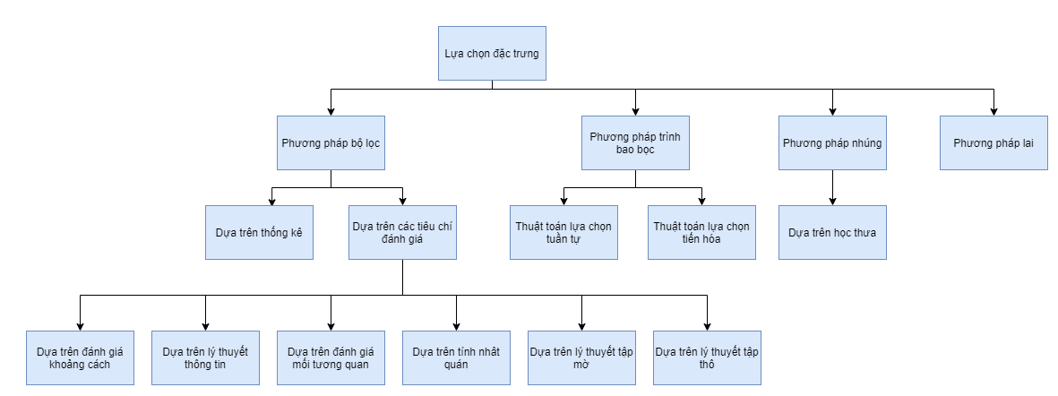
1.2 Các hướng nghiên cứu lựa chọn đặc trưng

Slide 13
Giải thuật di truyền cho bài toán lựa chọn đặc trưng
2

Slide 14
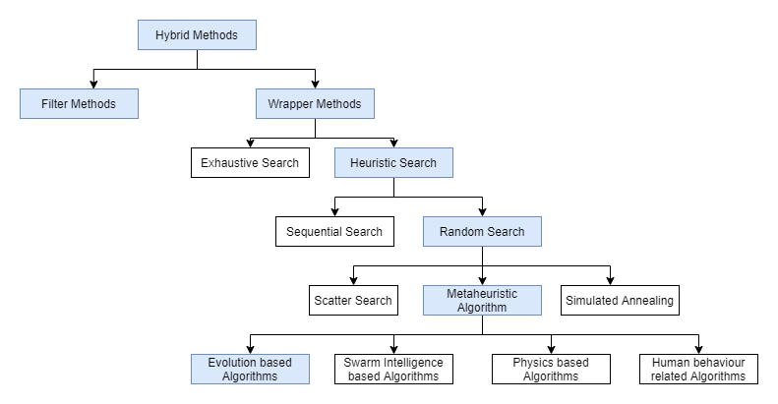
2.1 Giới thiệu thuật toán di truyền
SFS, SBS

Slide 15
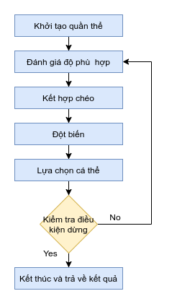
2.1 Giới thiệu thuật toán di truyền
Genetic Algorithm -Thuật toán di truyền là một kỹ thuật tối ưu hóa dựa trên tìm kiếm được xây dựng trên các nguyên tắc của di truyền và chọn lọc tự nhiên.
Thành phần chính
Khởi tạo quần thể: Quần thể là tập hợp con của các giải pháp trong thế hệ hiện tại
Hàm đánh giá độ phù hợp: Là hàm đánh giá sự phù hợp của một giải pháp cho vấn đề đang xét.
Toán tử lựa chọn: Là quá trình lựa chọn các giải pháp
Toán tử kết hợp chéo: Là quá trình kết hợp các giải pháp lại với nhau để tạo ra giải pháp mới.
Toán tử đột biến: Là quá trình đưa sự ngẫu nhiên vào trong giải pháp

Slide 16




2.1 Giới thiệu thuật toán di truyền
Biểu diễn không gian kiểu gen
Biểu diễn nhị phân
Biểu diễn giá trị thực
Biểu diễn số nguyên
Biểu diễn hoán vị

Slide 17
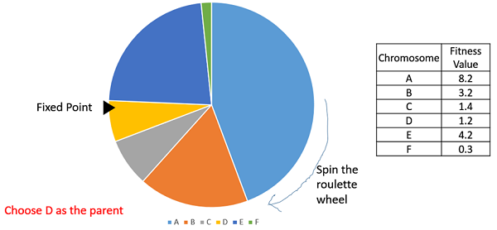
2.1 Giới thiệu thuật toán di truyền
Toán tử chọn lọc - là quá trình lựa chọn các cặp cha mẹ để thực hiện kết hợp và tổ hợp lại để tạo ra các con lai cho thế hệ tiếp theo.
Chọn lọc cạnh tranh

Slide 18
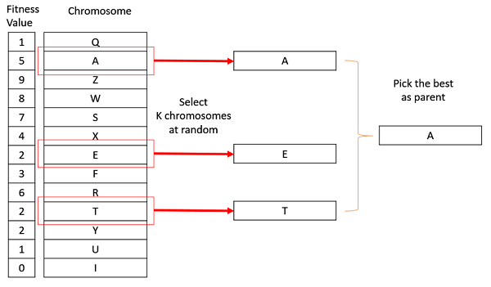
2.1 Giới thiệu thuật toán di truyền
Toán tử chọn lọc - là quá trình lựa chọn các cặp cha mẹ để thực hiện kết hợp và tổ hợp lại để tạo ra các con lai cho thế hệ tiếp theo.
Chọn lọc Roulette wheel

Slide 19
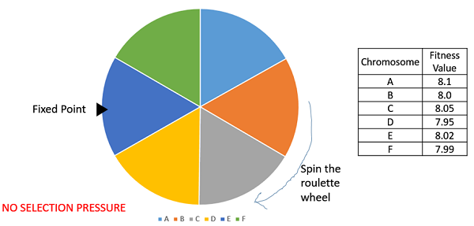
2.1 Giới thiệu thuật toán di truyền
Toán tử chọn lọc - là quá trình lựa chọn các cặp cha mẹ để thực hiện kết hợp và tổ hợp lại để tạo ra các con lai cho thế hệ tiếp theo.
Chọn lọc xếp hạng

Slide 20
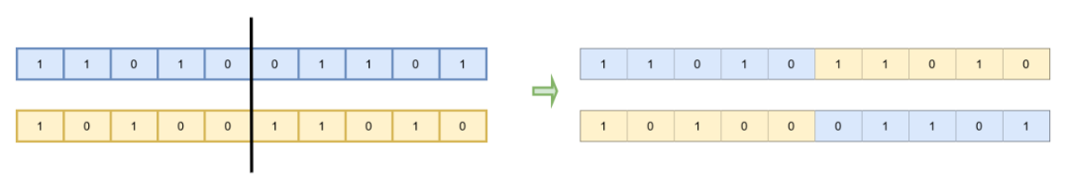
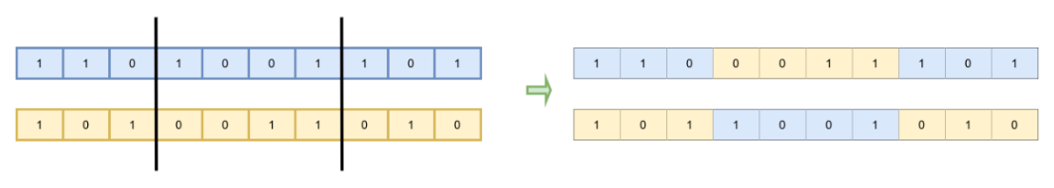
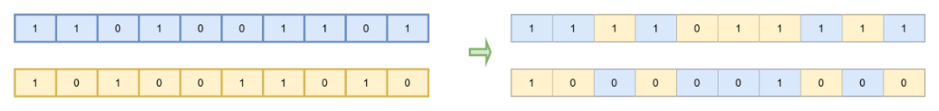
2.1 Giới thiệu thuật toán di truyền
Toán tử chọn lọc - là quá trình lựa chọn các cặp cha mẹ để thực hiện kết hợp và tổ hợp lại để tạo ra các con lai cho thế hệ tiếp theo.
Lai ghép một điểm
Lai ghép nhiều điểm
Lai ghép đồng nhất

Slide 21
2.1 Giới thiệu thuật toán di truyền
Toán tử đột biến - là một sự thay đổi ngẫu nhiên nhỏ trong nhiễm sắc thể để có được một giải pháp mới. Nó được sử dụng để duy trì và tìm kiếm sự đa dạng trong quần thể di truyền và thường được áp dụng với xác suất thấp gọi là tỷ lệ đột biến (mutation rate)

Slide 22
2.1 Giới thiệu thuật toán di truyền
Điều kiện kết thúc
Khi không có sự cải thiện nào về quần thể trong i thế hệ.
Khi quá trình GA đã thực hiện được một số thế hệ đã xác định trước.
Khi giá trị hàm mục tiêu đã đạt đến một giá trị xác định trước nhất định.
Khi quá trình GA đã thực hiện được một khoảng thời gian xác định trước.

Slide 23
2.1 Giới thiệu thuật toán di truyền
Ưu điểm
Không yêu cầu đạo hàm
Khả năng tìm kiếm toàn cầu
Khả năng tính toán song song tốt
Giải quyết được các vấn đề hàm liên tục, hàm rời rạc và hàm đa mục tiêu
Luôn nhận được giải pháp cho vấn đề thực hiện và giải pháp được cải thiện theo thời gian
Hiệu quả khi không gian tìm kiếm rất lớn và có số lượng lớn các tham số có liên quan
Nhược điểm
Không phù hợp với các vấn đề đơn giản và có sẵn đạo hàm
Hàm đánh giá độ phù hợp phức tạp có thể dẫn đến thời gian tính toán lớn và tốn kém
Thuật toán thường đưa ra kết quả khác nhau từ các lần chạy khác nhau và không đảm bảo giải pháp tìm được là tối ưu

Slide 24

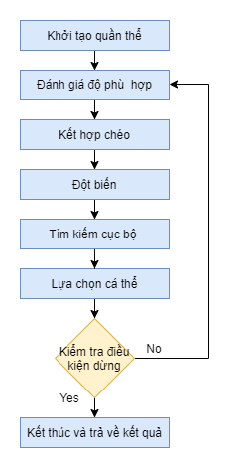
2.1 Giới thiệu thuật toán di truyền
Genetic Algorithm -Thuật toán di truyền là một kỹ thuật tối ưu hóa dựa trên tìm kiếm được xây dựng trên các nguyên tắc của di truyền và chọn lọc tự nhiên.

Slide 25
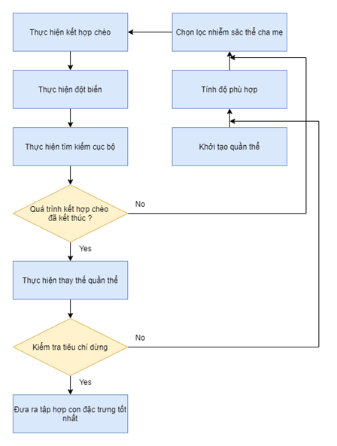
2.2 Giới thiệu thuật toán HGAFS
HGAFS là thuật toán được đề xuất bởi M. Kabir và các cộng sự vào năm 2011. HGAFS là sự kết hợp của thuật toán di truyền lai và một lược đồ xác định kích thước tập hợp con đặc trưng.

Slide 26
Đề xuất thuật toán R-HGA
3

Slide 27
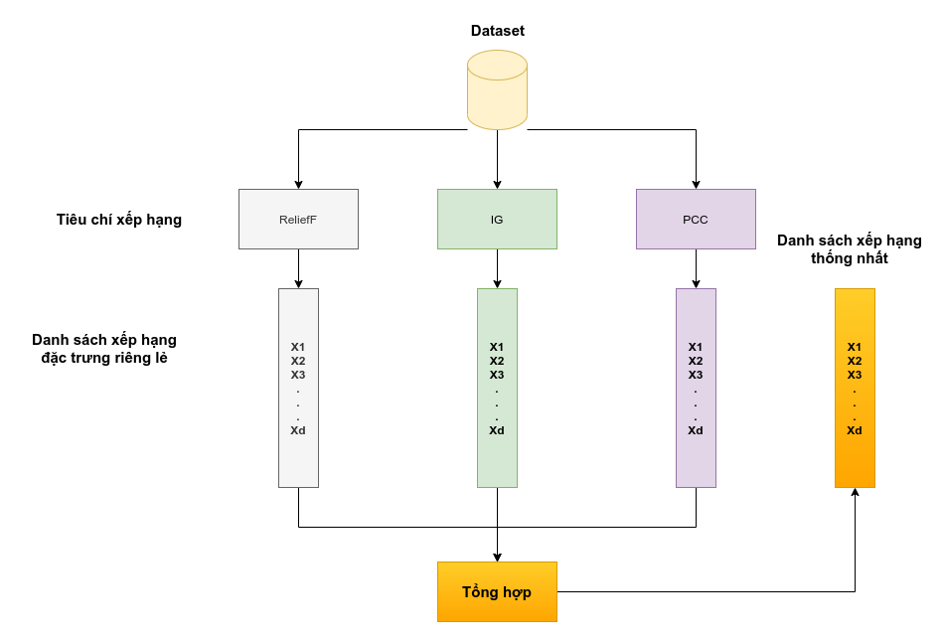
3.1 Thuật toán tổng hợp xếp hạng đặc trưng
Thuật toán tổng hợp xếp hạng đặc trưng

Slide 28
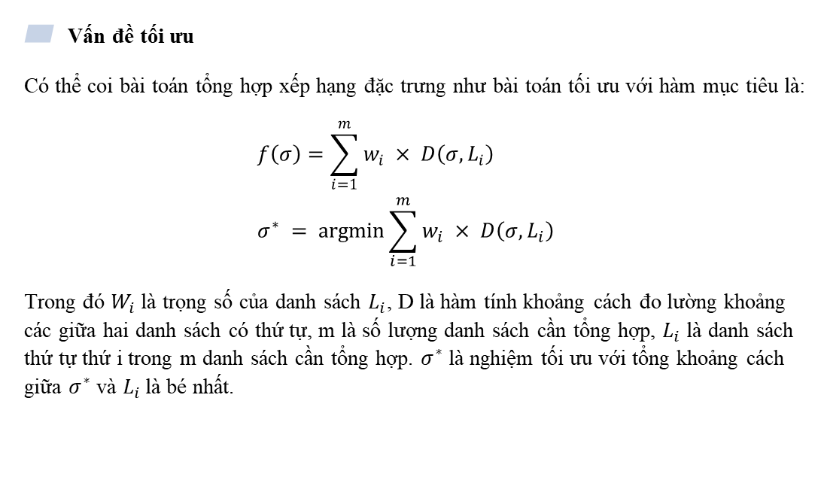
3.1 Thuật toán tổng hợp xếp hạng đặc trưng

Slide 29
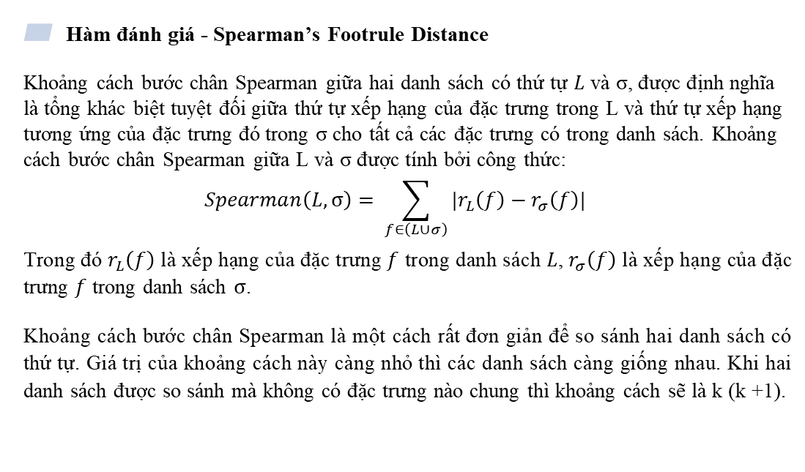
3.1 Thuật toán tổng hợp xếp hạng đặc trưng

Slide 30
3.1 Thuật toán tổng hợp xếp hạng đặc trưng
Giải quyết vấn đề tối ưu
Bài toán tối ưu hóa được giới thiệu ở trên là một bài toán lập trình số nguyên điển hình, không có giải pháp hiệu quả cho loại vấn đề như vậy. Ở đây em sử dụng thuật toán di truyền để giải quyết bài toán này. Trong thuật toán di truyền gồm các phần:
Biểu diễn kiểu gen: Sử dụng cách biểu diễn hoán vị Khởi tạo quần thể: Quần thể sẽ được khởi tạo hoàn toàn ngẫu nhiên Chọn lọc: Sử dụng phương pháp chọn lọc xếp hạng Lai ghép chéo: Phép toán lai ghép chéo thực hiện bằng cách chọn ngẫu nhiên một điểm trong hai nhiễm sắc thể cha mẹ và trao đổi đoạn của hai nhiễm sắc thể cha mẹ để tạo ra nhiễm sắc thể mới. Đột biến: Thực hiện đổi chỗ ngẫu nhiên 2 gen trong nhiễm sắc thể.

Slide 31
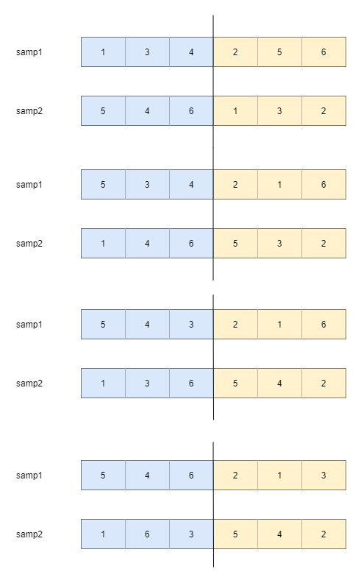
3.1 Thuật toán tổng hợp xếp hạng đặc trưng
Ví dụ kết hợp chéo giữa hai nhiễm sắc thể trong quá trình di truyền

Slide 32
3.1 Thuật toán tổng hợp xếp hạng đặc trưng
Tiêu chí đánh giá đặc trưng
Relief: Relief là một trong những phương pháp lựa chọn đặc trưng phổ biến nhất dựa trên thước đo khoảng cách. Ý tưởng chính của thuật toán Relief là ước lượng độ tốt của đặc trưng trên cơ sở đặc trưng đó phân biệt các điểm dữ liệu nằm gần nhau tốt như thế nào.
Hệ số tương quan Pearson: Là số liệu thống kê đo lường mối quan hệ thống kê hoặc liên kết giữa các biến phụ thuộc với các biến liên tục. Trong phương pháp bộ lọc của lựa chọn đặc trưng PCC được dùng để đo lường mối tương quan giữa đặc trưng và biến mục tiêu.
Độ lợi thông tin: Là một thước đo thống kê thường được sử dụng trong việc lựa chọn các nút để xây dựng cây quyết định, được tính dựa trên sự giảm của hàm Entropy khi tập dữ liệu được phân chia trên một đặc trưng. Đặc trưng làm giảm sự không chắc chắn trong tập dữ liệu lớn hơn được xem là có đóng góp quan trong hơn trong việc phân loại tập dữ liệu, từ đó được đánh giá bằng trọng số cao hơn.

Slide 33
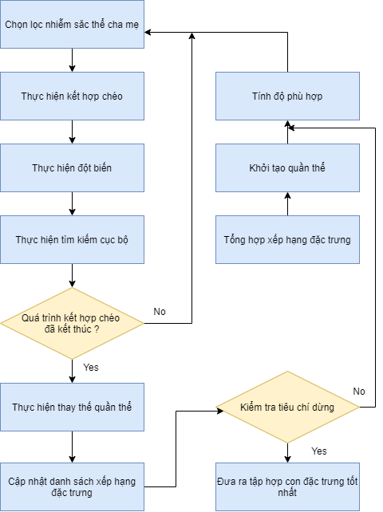
3.2 Thuật toán R-HGA
Sơ đồ mô tả các bước thực hiện thuật toán R-HGA
Sơ đồ thực hiện của R-HGA cũng gồm các bước giống của thuật toán HGAFS. Trong đó R-HGA có các điểm khác so với thuật toán HGAFS là : cơ chế xác định kích thước tập hợp con, hàm đánh giá độ phù hợp, cơ chế tìm kiếm cục bộ và phương pháp lọc dùng để đánh giá đặc trưng.

Slide 34
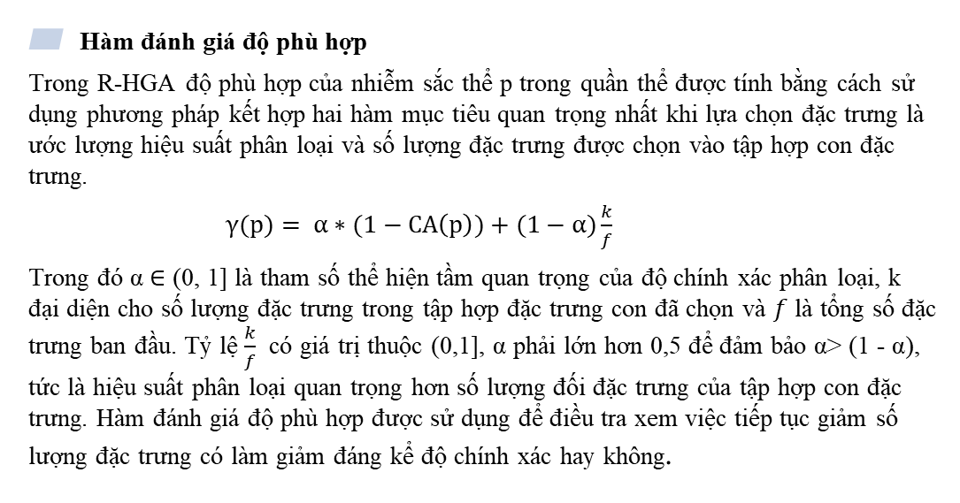
3.2 Thuật toán R-HGA

Slide 35
3.2 Thuật toán R-HGA
Tìm kiếm cục bộ
Ý tưởng: Thay thế các đặc trưng được xếp hạng thấp bằng các thuật toán được xếp hạng cao hơn.

Slide 36
Thực nghiệm và đánh giá kết quả
4

Slide 37
4.1 Cấu hình thực nghiệm
Tập dữ liệu
Hai thuật toán sẽ được đánh giá trên một vài tập dữ liệu phân loại nổi tiếng bao gồm: Diabetes, Breast cancer, Glass, Vehicle, Sonar, Splice. Các bộ dữ liệu này được sử dụng trong nhiều nghiên cứu về mạng nơ-ron và mô hình phân loại, bao gồm các ví dụ về tập dữ liệu có kích thước nhỏ, trung bình.
Dataset | Features | Classes | Examples | Training | Validation | Testing
Diabetes | 8 | 2 | 768 | 384 | 192 | 192
Cancer | 9 | 2 | 699 | 349 | 175 | 175
Glass | 9 | 6 | 214 | 108 | 53 | 53
Vehicle | 18 | 4 | 846 | 424 | 211 | 211
Hepatitis | 19 | 2 | 155 | 77 | 39 | 39
Sonar | 60 | 2 | 208 | 104 | 52 | 52
Splice | 60 | 3 | 3170 | 1584 | 793 | 793

Slide 38
4. Thực nghiệm
Bảng kết quả thuật toán HGAFS
Dataset | Kết quả trung bình không sử dụng lựa chọn đặc trưng |  |  |  | Kết quả trung bình với HGAFS (Paper) |  |  |  | Kết quả trung bình với HGAFS (Tái tạo)
 | #f | STD(f) | %Acc | STD (Acc) | #f | STD(f) | %Acc | STD (Acc) | #f | STD(f) | %Acc | STD (Acc)
Diabetes | 8.0 | 0.0 | 75.67 | 0.88 | 4.05 | 0.97 | 76.56 | 1.04 | 4.05 | 0.83 | 75.83 | 0.71
Cancer | 9.0 | 0.0 | 98.40 | 0.22 | 4.30 | 1.10 | 98.77 | 0.51 | 4.05 | 1.05 | 97.73 | 0.51
Glass | 9.0 | 0.0 | 73.30 | 6.17 | 3.65 | 1.15 | 80.09 | 2.69 | 5.05 | 1.05 | 73.43 | 4.09
Vehicle | 18.0 | 0.0 | 68.83 | 10.2 | 3.65 | 1.19 | 75.75 | 1.06 | 5.7 | 1.17 | 70.14 | 3.50
Sonar | 60.0 | 0.0 | 77.88 | 5.72 | 4.65 | 2.28 | 82.98 | 2.59 | 7.05 | 2.39 | 86.25 | 4.00
Splice | 60.0 | 0.0 | 75.33 | 2.01 | 4.35 | 1.72 | 83.32 | 1.60 | 9.05 | 2.18 | 78.65 | 3.80

Slide 39
4.2 Đánh giá kết quả
Bảng kết quả thực nghiệm của thuật toán R-HGA và R-HGA2
Dataset | Kết quả trung bình khi không sử dụng R-HGA |  |  |  | Kết quả trung bình với R-HGA |  |  |  | Kết quả trung bình với R-HGA2
 | #f | STD(f) | %Acc | STD (Acc) | #f | STD(f) | %Acc | STD (Acc) | #f | STD(f) | %Acc | STD (Acc)
Diabetes | 8.00 | 0.00 | 75.67 | 0.88 | 2.25 | 0.44 | 75.97 | 0.57 | 2.35 | 0.67 | 76.12 | 0.83
Cancer | 9.00 | 0.00 | 98.40 | 0.22 | 2.45 | 0.60 | 97.32 | 0.46 | 2.05 | 0.39 | 97.31 | 0.50
Glass | 9.00 | 0.00 | 73.30 | 6.17 | 4.30 | 0.98 | 74.63 | 1.82 | 4.45 | 0.99 | 78.25 | 2.3
Vehicle | 18.0 | 0.00 | 68.83 | 10.27 | 6.90 | 1.02 | 80.07 | 2.27 | 7.15 | 0.98 | 82.60 | 1.3
Sonar | 60.0 | 0.00 | 77.88 | 5.72 | 11.30 | 0.92 | 93.17 | 2.68 | 11.9 | 1.12 | 95.36 | 2.53
Splice | 60.0 | 0.00 | 75.33 | 2.01 | 11.75 | 0.64 | 90.47 | 1.55 | 13.8 | 1.36 | 92.45 | 0.56

Slide 40
4. Thực nghiệm
So sánh hiệu suất các thuật toán HGAFS, R-HGA và R-HGA2
Dataset | Kết quả trung bình với HGAFS (paper) |  |  | Kết quả trung bình với R-HGA |  |  | Kết quả trung bình với R-HGA2
 | #f | %Acc | Time | #f | %Acc | Time | #f | %Acc | Time
Diabetes | 4.05 | 76.56 | 334 | 2.25 | 75.97 | 372 | 2.35 | 76.12 | 1029
Cancer | 4.30 | 98.77 | 151 | 2.45 | 97.32 | 166 | 2.05 | 97.31 | 454
Glass | 3.65 | 80.09 | 187 | 4.30 | 74.63 | 209 | 4.45 | 78.25 | 698
Vehicle | 3.65 | 75.75 | 443 | 6.90 | 80.07 | 307 | 7.15 | 82.60 | 1432
Sonar | 4.65 | 82.98 | 561 | 11.30 | 93.17 | 721 | 11.9 | 95.36 | 2522
Splice | 4.35 | 83.32 | 882 | 11.75 | 90.47 | 496 | 13.8 | 92.45 | 1248

Slide 41
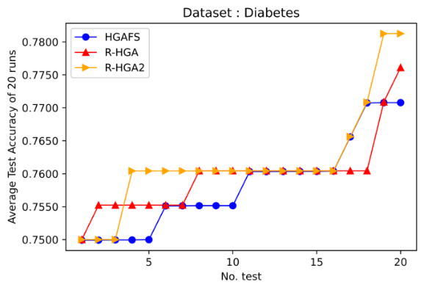
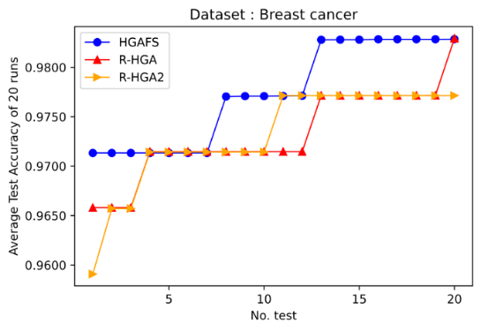
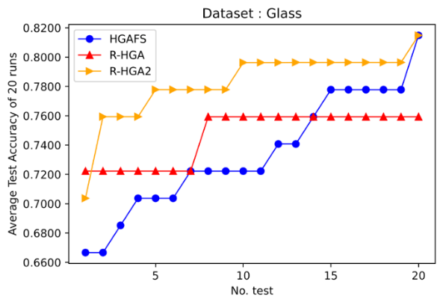
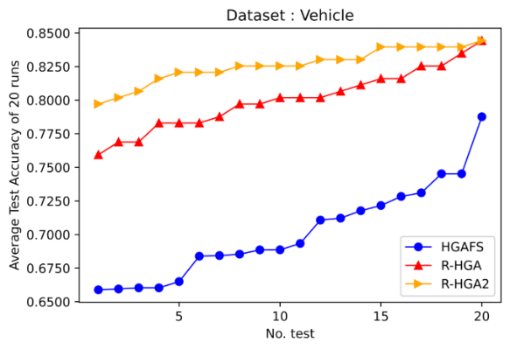
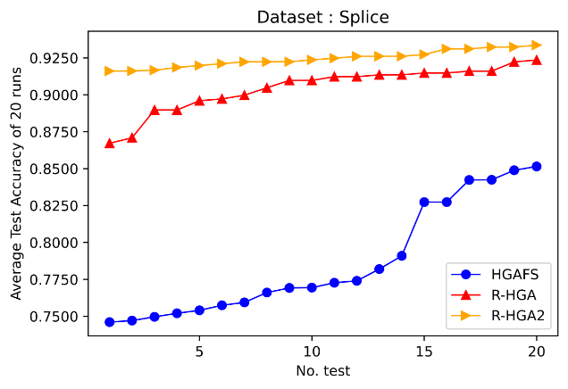
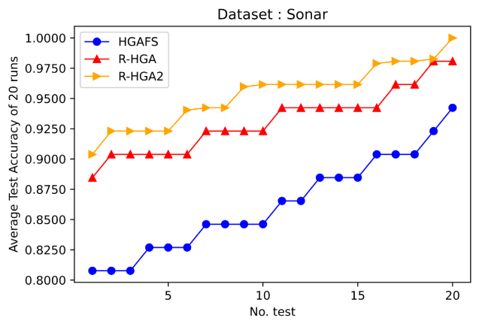
4.2 Đánh giá kết quả
So sánh hiệu suất các thuật toán HGAFS, R-HGA và R-HGA2

Slide 42
4.2 Đánh giá kết quả
Ảnh hưởng của tìm kiếm cục bố trong R-HGA
Dataset | Kết quả trung bình của R-HGA khi không sử dụng tìm kiếm cục bộ |  |  | Kết quả trung bình với R-HGA |  |  | Kết quả trung bình với R-HGA2
 | #f | %Acc | Time | #f | %Acc | Time | #f | %Acc | Time
Diabetes | 4.15 | 76.93 | 516 | 2.25 | 75.97 | 372 | 2.35 | 76.12 | 1029
Cancer | 2.55 | 97.33 | 191 | 2.45 | 97.32 | 166 | 2.05 | 97.31 | 454
Glass | 4.85 | 76.42 | 209 | 4.30 | 74.63 | 209 | 4.45 | 78.25 | 698
Vehicle | 9.38 | 81.06 | 335 | 6.90 | 80.07 | 307 | 7.15 | 82.60 | 1432
Sonar | 17.25 | 94.94 | 761 | 11.30 | 93.17 | 721 | 11.9 | 95.36 | 2522
Splice | 11.6 | 83.80 | 486 | 11.75 | 90.47 | 496 | 13.8 | 92.45 | 1248

Slide 43
THANKS!
Any questions?
You can find me at
duc.lm173035@sis.hust.edu.vn

